Slide 1
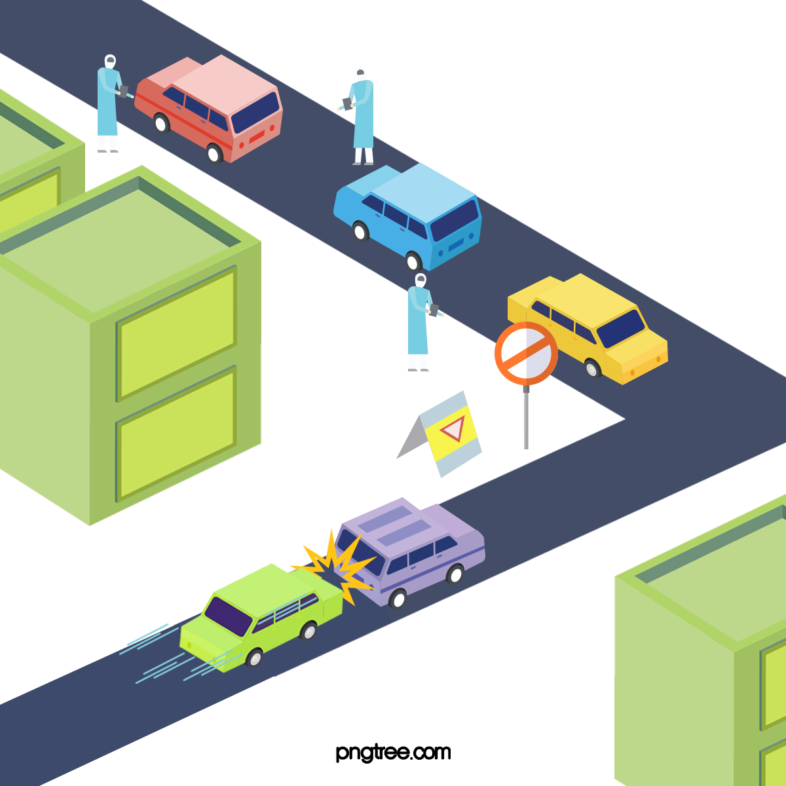
빅데이터를 이용한 교통사고 원인 시각화
5조 정다호, 정인호
유찬식, 원준석

Slide 2
빅데이터를 이용한 교통사고 원인 시각화
목차
1. 연구 배경 및 목적
2. 분석과정
3. 정책제안
4. 결론

Slide 3
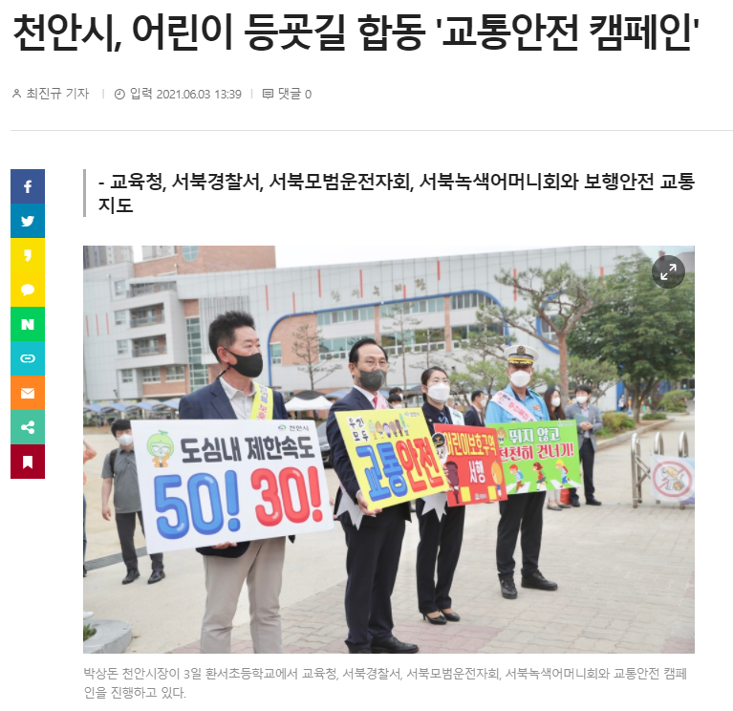
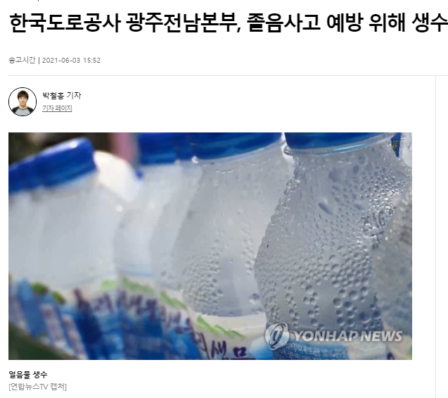
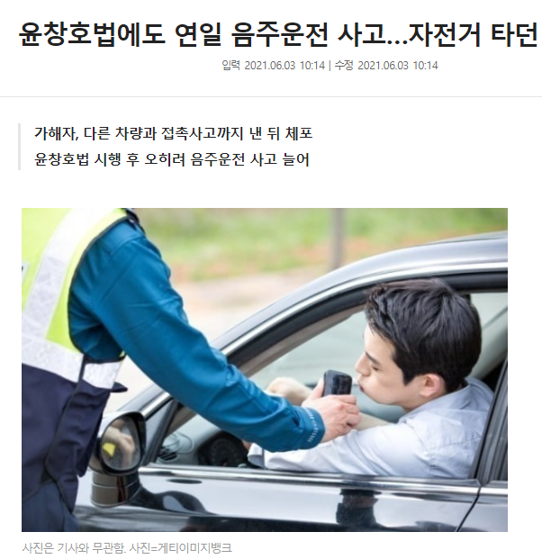
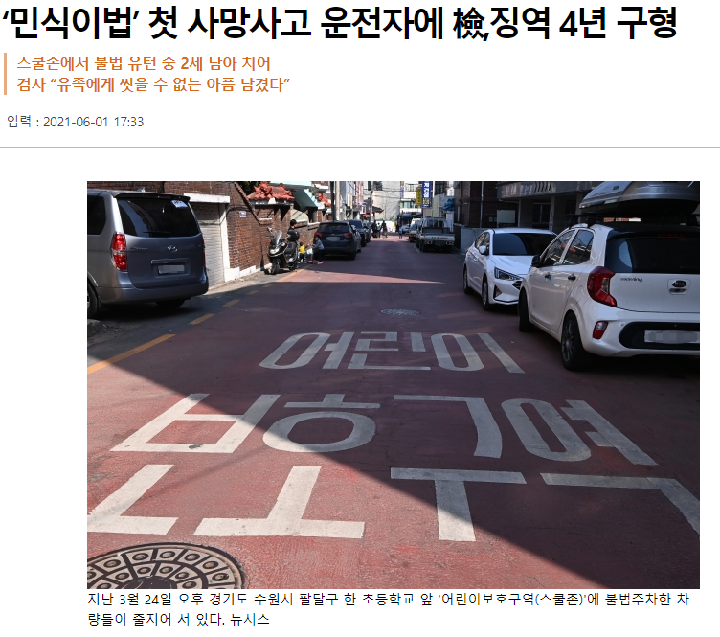
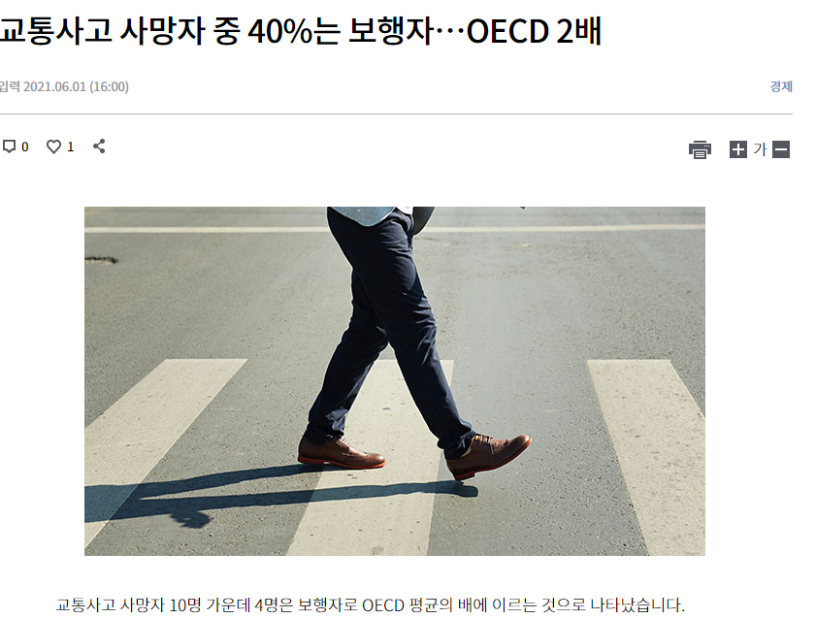

연구 배경 및 목적
교통사고
-> 교통사고에 영향을 주는 요인은 무엇일까?
-> 단순히 신호위반, 속도 등이 요인일까?
-> 교통사고가, 어떠한 상황과 요인에 따라서 발생할까?
-> 교통사고 통계 데이터를 기반으로 날씨, 운전자, 속도, 차선 등 여러 가지 상황적 특성을 고려한 데이터 분석을 통해 교통사고에 영향을 주는 요인을 찾아보자

Slide 4
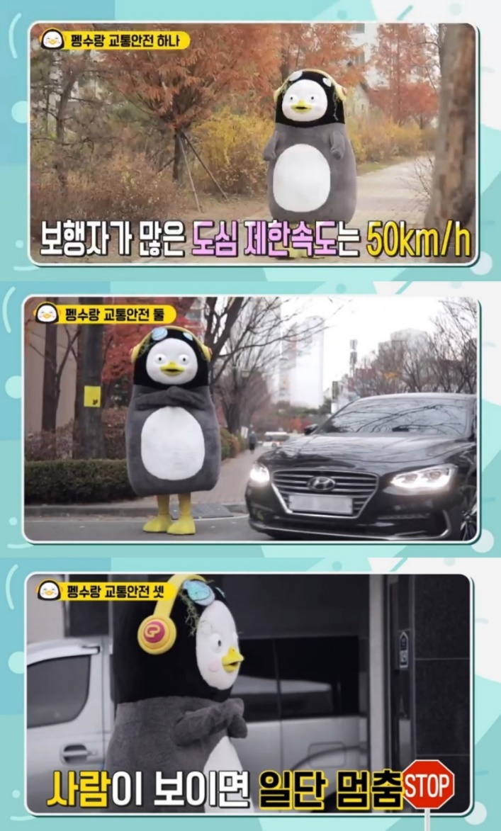
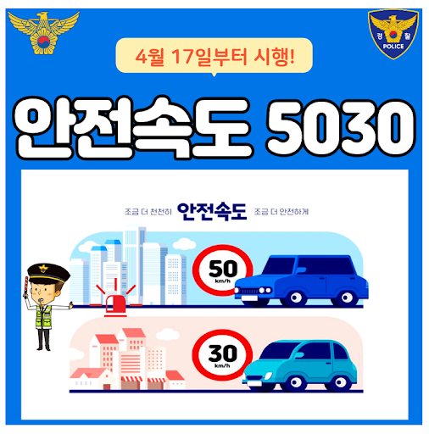
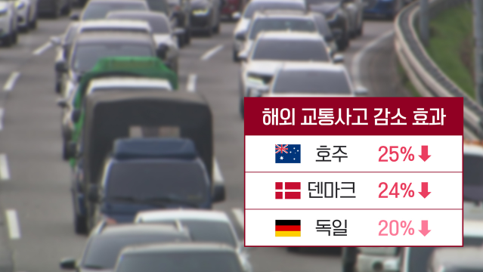
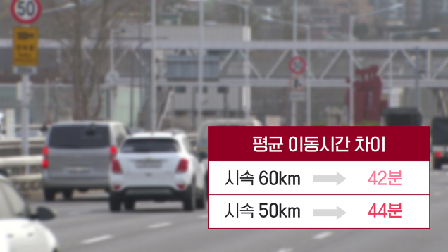
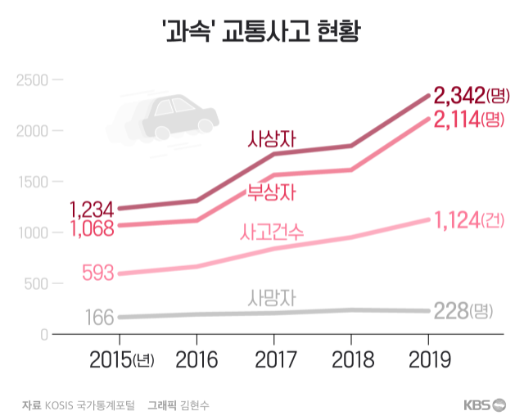
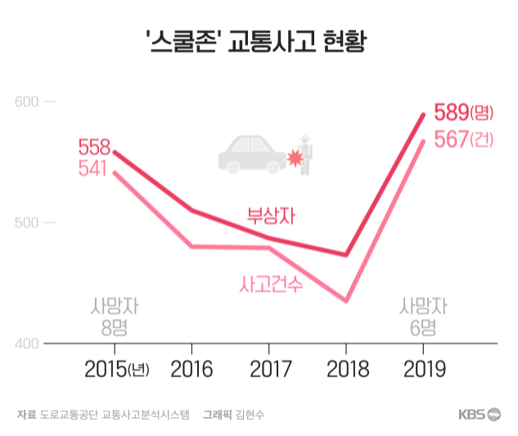
연구 배경 및 목적
-> 과연 제한속도를 줄이는 것이 교통사고 예방에 얼만큼 효과가 있을까?

Slide 5
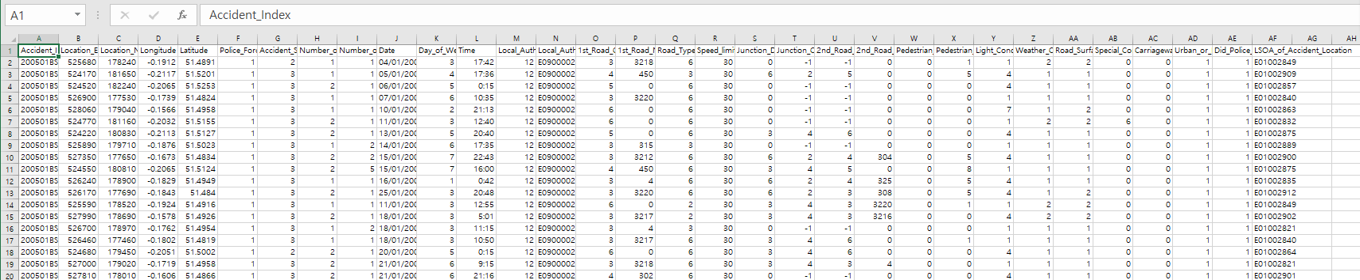
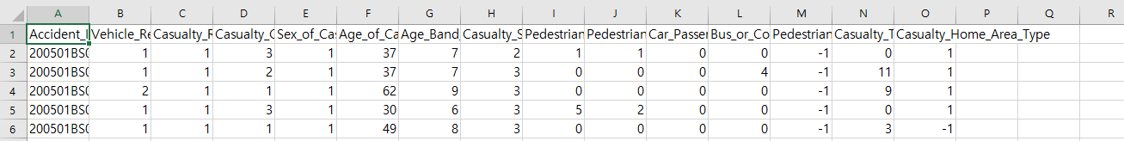
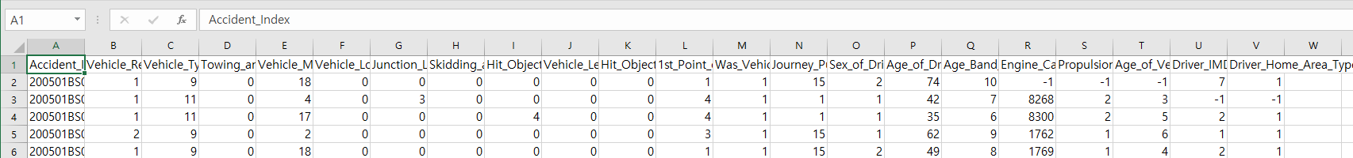
분석과정
영국의 교통사고 통계 데이터를 기반
Why?
-> 영국의 교통사고 통계의 경우, 운전자의 연령, 성별, 사고 당시 차량의 속도, 날씨 및 도로상황 등 다양한 정보를 제공
-> 데이터 분석을 통해 교통사고 원인 간의 인과관계를 유추하고 파악할 수 있음

Slide 6
분석과정
교통사고 데이터 현황 파악
1. 연도별 사고의 증감 추이
-> 2010년까지의 데이터에선 월별 사고가 감소추세를 보이고 있음
-> 대체로 1-3월에 교통사고 횟수가 상대적으로 적은 것으로 집계됨
-> 교통량이 많아지는 연말에 대체로 교통사고가 많이 일어나는 것으로 나타남
-> 단, 제시된 데이터 만으론 사고량이 줄어드는 것에 대한 합리적인 원인을 찾는 것은 어려움

Slide 7
분석과정
2. 날씨별 사고 발생빈도
-> 맑은 날에 절대적으로 교통사고 발생이 잦았으며, 이외엔 약간 구름이 끼거나 눈이 오는 날이 가장 사고가 많음
-> 날씨 자체가 교통사고 발생에 절대적인 요인이 된 다기 보단, 교통량 자체의 증가가 원인이 된다고 볼 수 있음.

Slide 8
분석과정
3. 요일별 제한 속도별 사고 추이
-> 요일별/제한속도별 사고 추이를 확인한 결과, 평일보다는 주말이 제한 속도 30구간에서 사고율이 가장 높은 것으로 나타남
-> 제한속도 60 구간의 사고 비율도 상대적으로 높은 것으로 나타남

Slide 9
분석과정
4. 제한 속도별/ 사고 심각도별 현황
-> 시속 30mph(약 50km/h) 구간에서 가장 많은 사고가 발생, 사망 사고의 경우 시속 60mph 구간이 가장 많았지만,
대체로 비교적 다양한 수치를 보이고 있음.
A=간선도로 or 국도, A(M) = 간선고속도로, B-C = 소규모 국도, Motorway = 고속도로
-> 동시에 도로별 사고 발생과 관련해 통행량 자체가 많을 수 밖에 없는 간선도로나 고속도로에서 가장 많은 사고가 발생하고 있는 것을 확인 할 수 있음.
-> 단, 오히려 속도제한이 70mph 이상인 고속도로에서 사고율이 적은 것으로 나타남
-> *이외에는 주거지역(30), 주거 밀집도가 낮은 지역(40), 일반도로(50)

Slide 10
분석과정
교통사고 사상자 통계분석
1. 연령별/사고 심각도별 교통사고 사상자 추이
-> 주된 운전자인 20-50대 까지의 인구가 주를 이룸
-> 단, 가장 심각한 단계인 Fatal의 경우, 60세 이상의 고령인구 비율이 상대적으로 높은 것으로 나타남

Slide 11
분석결과
1. 날씨, 요일, 제한속도, 도로 등 여러 지표를 기준으로 분석한 결과, 교통사고 발생량에 가장 큰 영향을 주는 요인은 무엇보다도 차량 통행량이라고 볼 수 있음.
2. 특히나 제한속도별 통계의 경우, 대부분의 교통사고가 제한속도 30mph(시속 48km)인 구간에서 발생했음을 알 수 있다.
-> 단, 제한속도가 30mph인 구간은 대부분이 교통이 혼잡한 도시 구간일 것이라는 점을 감안한다면, 속도제한이 교통사고의 발생빈도 자체를 줄일 수 있다는 통계는 신뢰성이 떨어진다고 판단됨.
3. 교통사고 사상자에 대한 연령별 분석결과, 교통사고 사상자 중 주된 운전자연령인 20-50대가 가장 많은 것으로 기록됨
-> 단, Fatal(사망)으로 분류된 사건에선 60대 이상의 고령인구도 많은 것으로 집계되어, 사고시 고령연령층의 사망률이 상대적으로 높은 것으로 나타남.
4. 사고의 심각도별 분석결과 다소 경미한 사고의 경우, 15-20대의 비율이 생각보다 높았는데, 운전경력이 얼마 없는 운전 미숙에 의한 사고일 가능성이 높다고 판단됨
=> 차량의 속도 자체는 교통사고에 영향을 주는 절대적인 요인이라고 판단하기는 어려우나, 결국 차량의 통행량 자체가 교통사고 증감에 영향을 준다고 판단됨.

Slide 12
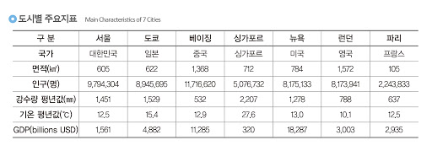
분석결과(비판점)
1. 대한민국의 수도인 서울의 경우, 현재 인구가 약 997만명으로 런던(약 898만명)과 비슷한 수준이지만, 런던과 서울의 단위면적은 약 2.5배 가량 차이남.
*서울 약 605.2km²/ 런던 1,572km²
서울까지 생활권이 확대되는 경기권 인구(약 1,341만명)을 고려한다면, 면적대비 교통량이 비교할 수 없을 만큼 높은 수준이라고 볼 수 있음.
2. 영국의 교통사고 사례를 분석해본 결과, 교통사고는 단순히 차량의 과속에 의해 발생하기 보단 교통인구밀집도, 도시 혼잡도 등이 더 큰 요인으로 작용한다고 판단됨.
3. 도시통행차량의 속도를 제한하는 것은 사고의 심각도를 낮출 수는 있지만, 이론적으로 볼 때, 도심의 교통혼잡과 교통사고의 발생빈도가 증가할 수도 있음.
4. 대조군으로 제시된 호주, 덴마크, 독일의 경우, 인구밀도가 현저히 낮은 국가이기 때문에, 속도제한 정책이 큰 효과를 거둔 것으로 판단됨.
-> 호주: 시드니 인구 500만, 면적 서울에 약 20배/ 독일: 베를린 인구 약 300만, 면적 서울에 약 1.5배/ 덴마크: 전체인구 약 500만 (수도 60만) 면적 서울의 1/10)
5. 평균 혼잡도 역시, 출퇴근시간의 교통혼잡도나 병목현상을 고려한다면 생각보다 큰 차이가 날 수도 있다고 판단됨.

Slide 13
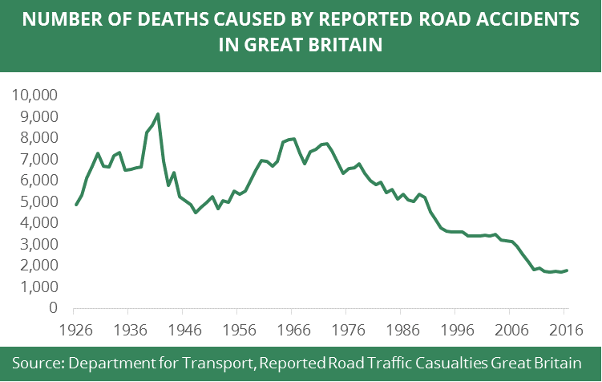
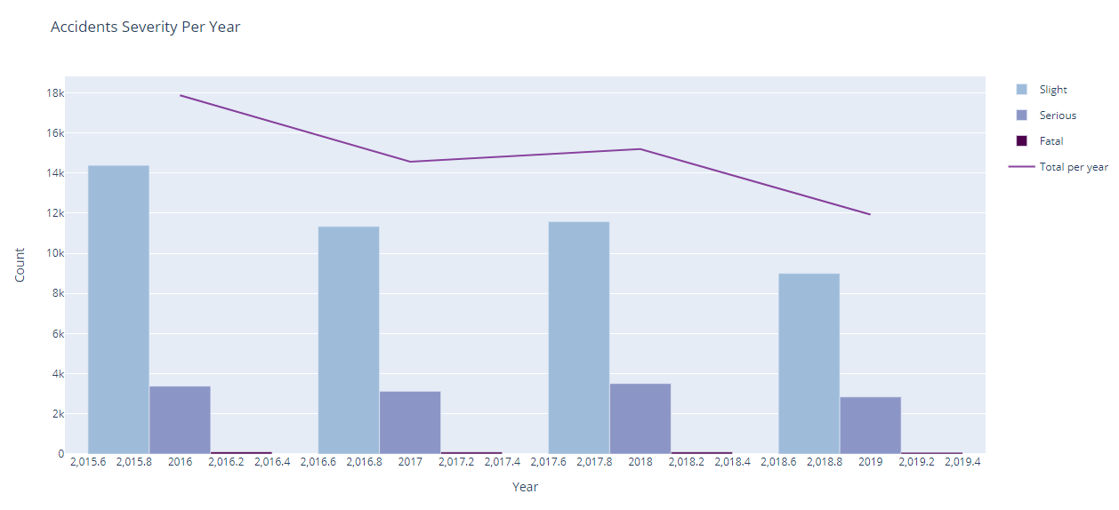
분석결과
1. 영국의 경우, 1977년 부터 도입된 도심지역 속도제한(30mph)이 적용된 이후, 교통사고의 빈도수가 약간 감소하였고, 교통사고로 인한 사망자수가 현저히 줄어든 것을 관찰할 수 있음.
-> 따라서, 도로의 속도제한 시 교통사고의 심각도를 감소시키는데 도움이 될것으로 예상
=> 교통사고를 예방하기 위해선, 단순한 속도제한보다는 구간별로 혼잡도, 도로의 표면상태, 주 운전자의 연령 등 복합적인 요인을 고려한 교통정책을 만드는 것이 근본적인 대책이 될 수 있음.

Slide 14
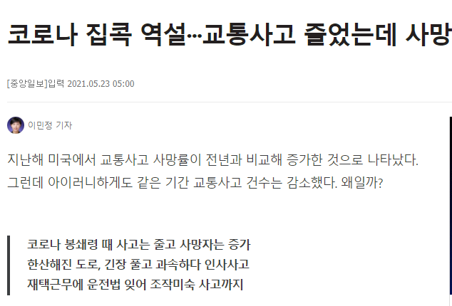
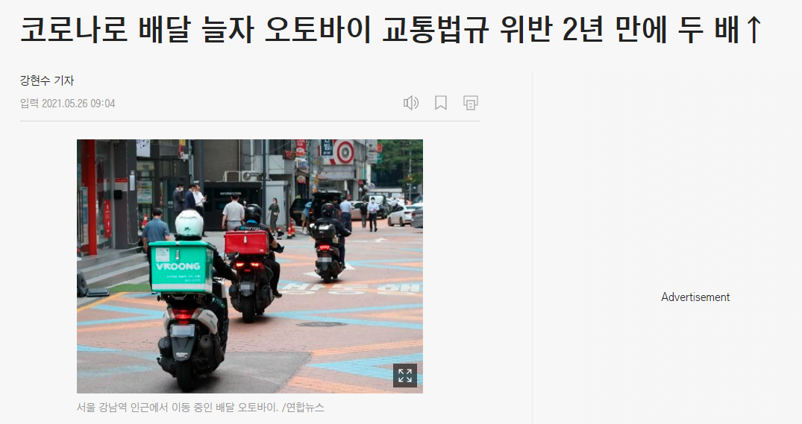
결과
1. 영국의 경우, 1977년 부터 도입된 도심지역 속도제한(30mph)이 적용된 이후, 교통사고의 빈도수가 약간 감소하였고, 교통사고로 인한 사망자 수가
현저히 줄어든 것을 관찰할 수 있음.
-> 도로의 속도제한을 할 경우, 교통사고의 심각도를 감소시키는데 도움이 될 것으로 예상
-> 그러나 서울 및 주요 도시지역의 차량통행량과 인구밀집도를 고려해본다면, 단순히 차량 속도를 제한한다고 해서 교통사고 발생량을 감소시키는 데는 큰 효과가 없을 것으로 판단되고, 오히려 도심지역의 교통혼잡과 그로 인한 사고 역시 증가할 수도 있다고 판단됨.
-> 도심지역의 차량 통행량 감소와 주 운전연령을 대상으로 한 안전교육 강화 및 사고예방을 위한 제도를 만들고 운영하는 것이 합리적이라고 판단됨.

Slide 15
참고문헌
연합뉴스, 안전속도 5030? “안전우선” vs “교통헬”, 2021.04.22, 연합뉴스
고아름, 교통사고 사망자 중 40%는 보행자.. OECD 2배, 2021.06.01, KBS
김명일, 윤창호법에도 연일 음주운전 사고…자전거 타던 2명 사망, 2021.06.03, 한국경제
박철홍, 한국도로공사 광주전남본부, 졸음사고 예방 위해 생수얼음 제공, 2021.06.03, 연합뉴스
최진규, 천안시, 어린이 등굣길 합동 ‘교통안전 캠페인‘, 2021.06.03, 국제뉴스
참고사이트
통계청 : https://kostat.go.kr/portal/korea/index.action
서울교통공사: http://www.seoulmetro.co.kr/kr/
사용 데이터 정보와 분석 툴
영국 교통통계 2000-2010
HADOOP HIVE

